Slide 1

EDCO3A
Estruturas de dados 1
Aula 06 - Árvores AVL
Prof. Rafael G. Mantovani
Universidade Tecnológica Federal do Paraná (UTFPR)
Engenharia de Computação
Apucarana - PR, Brasil

Slide 2
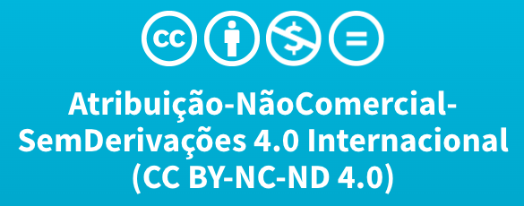
Licença
Este trabalho está licenciado com uma Licença CC BY-NC-ND 4.0:
maiores informações:
https://creativecommons.org/licenses/by-nc-nd/4.0/deed.pt_BR

Slide 3
Roteiro
1
Introdução
2
Árvores AVLs
3
Inserção em AVLs
A
Rotações simples
B
Rotações duplas
4
Referências

Slide 4
Roteiro
1
Introdução
2
Árvores AVLs
3
Inserção em AVLs
A
Rotações simples
B
Rotações duplas
4
Referências

Slide 5



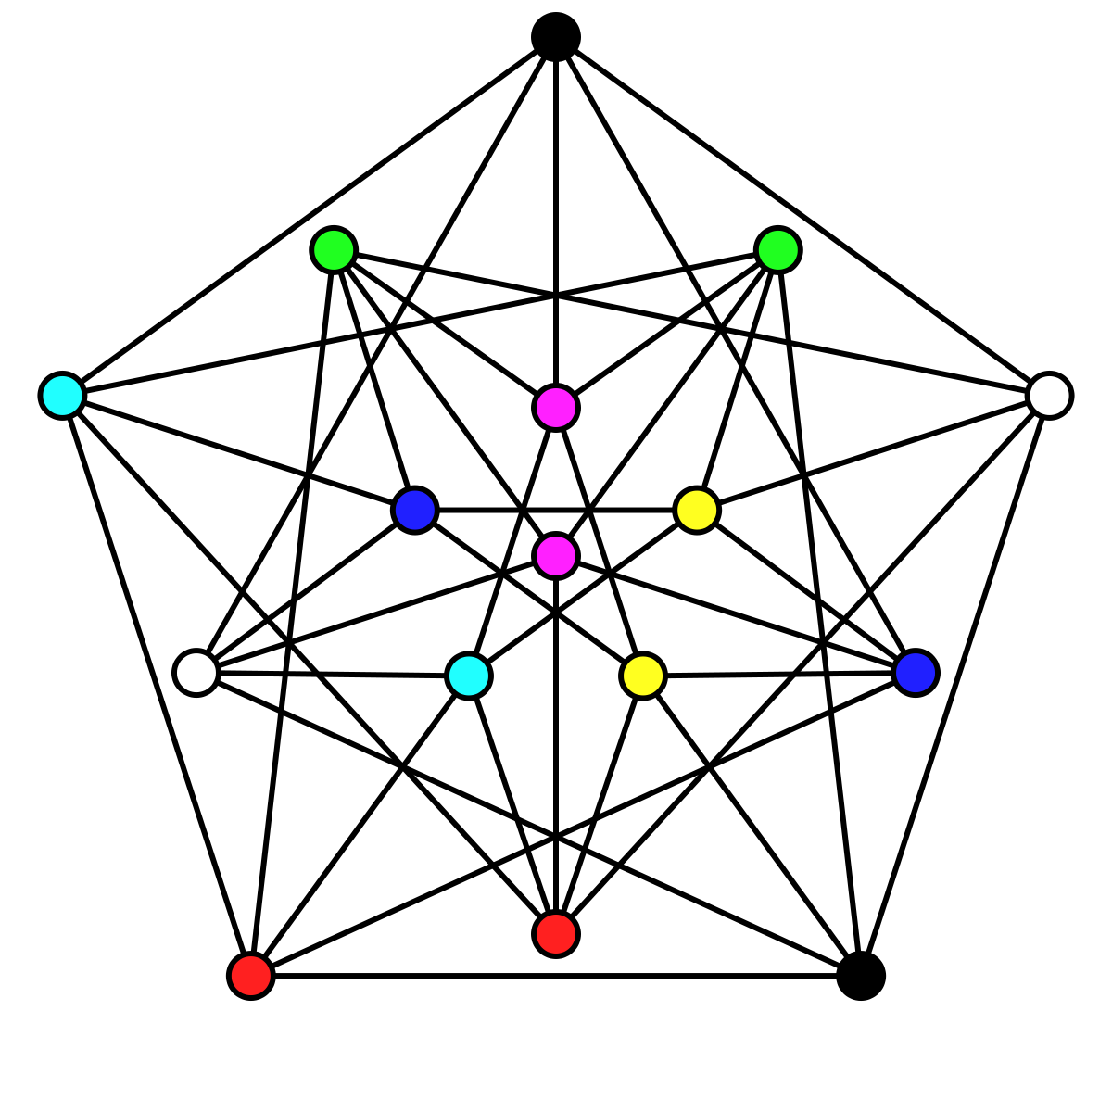




Introdução
Pilhas
Vetores
Filas
Grafos
Problema
Árvores
Etc

Slide 6
Introdução

Slide 7
Introdução
NULL
Desbalanceamento

Slide 8
Introdução

Slide 9
Introdução
Árvore balanceada
(elementos distribuídos homogeneamente)

Slide 10
Introdução
Árvore balanceada
(elementos distribuídos homogeneamente)
Folhas em no máximo 2 níveis distintos

Slide 11
Roteiro
1
Introdução
2
Árvores AVLs
3
Inserção em AVLs
A
Rotações simples
B
Rotações duplas
4
Referências

Slide 12
Árvores AVLs
AVL = Gregory Adelson-Velsky, Evgenii Landis (1962)
…
…
…
…

Slide 13
Árvores AVLs
AVL = Gregory Adelson-Velsky, Evgenii Landis (1962)
Fator de balanceamento
bF = hD - hE
…
…
…
…

Slide 14
Árvores AVLs
AVL = Gregory Adelson-Velsky, Evgenii Landis (1962)
Fator de balanceamento
bF = hD - hE
…
…
…
…
Sub-árvore
esquerda
Sub-árvore
direita

Slide 15
Árvores AVLs
a) Sub-árvores de mesma altura (bF = 0)
Fator de balanceamento
bF = h- h
bF = 0
h
h
Sub-árvore
esquerda
Sub-árvore
direita

Slide 16
Árvores AVLs
b) Sub-árvore da direita é maior (bF = +1)
Fator de balanceamento
bF = (h+1)-h
bF = +1
h
h + 1
Sub-árvore
esquerda
Sub-árvore
direita

Slide 17
Árvores AVLs
c) Sub-árvore da esquerda é maior (bF = -1)
Fator de balanceamento
bF = h-(h+1)
bF = -1
h + 1
h
Sub-árvore
esquerda
Sub-árvore
direita

Slide 18
Árvores AVLs
Todos os nós possuem fator de balanceamento {-1,0,+1}

Slide 19
Árvores AVLs
0
-1
0
0
0
0
Todos os nós possuem fator de balanceamento {-1,0,+1}

Slide 20
Árvores AVLs
Se ( algum fator > +1 ou < -1) :
Desbalanceamento

Slide 21
Árvores AVLs
-2
0
0
0
Se ( algum fator > +1 ou < -1) :
Desbalanceamento

Slide 22
Árvores AVLs
NoAVL
(struct)
Filho
esquerdo
Filho
direito
…
…
…
…

Slide 23
Árvores AVLs
Sentido
verificação
NoAVL
(struct)
Filho
esquerdo
Filho
direito
…
…
…
…
Fator de
balanceamento
[INT]

Slide 24
Árvores AVLs
NoAVL
Filho
esquerdo
Filho
direito
NoAVL
inteiro chave
NoAVL* filho à direita
NoAVL* filho à esquerda
NoAVL* pai [opcional]
inteiro fatorBalanceamento
…
…
…
…
Fator de
balanceamento
[INT]

Slide 25
Exercício 01
Implementar Tipos Abstratos necessários para Árvores AVL

Slide 26
Roteiro
1
Introdução
2
Árvores AVLs
3
Inserção em AVLs
A
Rotações simples
B
Rotações duplas
4
Referências

Slide 27
Inserções em AVL
Sequencia = {13, 14, 15, 12, 11, 17, 16, 8, 9, 1}

Slide 28
Inserções em AVL
Sequencia = {13, 14, 15, 12, 11, 17, 16, 8, 9, 1}
0
13

Slide 29
Inserções em AVL
Sequencia = {13, 14, 15, 12, 11, 17, 16, 8, 9, 1}
+1
13
0
14

Slide 30
Inserções em AVL
Sequencia = {13, 14, 15, 12, 11, 17, 16, 8, 9, 1}
+2
13
+1
14
0
15

Slide 31
Inserções em AVL
+2
13
+1
14
0
15

Slide 32
Roteiro
1
Introdução
2
Árvores AVLs
3
Inserção em AVLs
A
Rotações simples
B
Rotações duplas
4
Referências

Slide 33
Inserções em AVL
1) Rotação simples p esquerda
p
u
+2
13
0
14
u
p
+1
14
0
13
0
15
0
15

Slide 34
Inserções em AVL
1) Rotação simples p esquerda
p
u
+2
13
0
14
u
p
+1
14
0
13
0
15
α
0
15
β
α
β

Slide 35
Inserções em AVL
p
u
+2
13
0
14
u
p
+1
14
0
13
0
15
α
0
15
β
α
β
Rotação simples p esquerda
u = p->direita
p->direita = u->esquerda
u->esquerda = p
p->balance = 0
p = u

Slide 36
Inserções em AVL
Sequencia = {13, 14, 15, 12, 11, 17, 16, 8, 9, 1}
0
14
0
13
0
15

Slide 37
Inserções em AVL
Sequencia = {13, 14, 15, 12, 11, 17, 16, 8, 9, 1}
-1
14
-1
13
0
15
0
12

Slide 38
Inserções em AVL
Sequencia = {13, 14, 15, 12, 11, 17, 16, 8, 9, 1}
-2
14
-2
13
0
15
-1
12
0
11

Slide 39
Inserções em AVL
2) Rotação simples p direita
-2
14
-2
13
0
15
-1
12
0
11

Slide 40
Inserções em AVL
2) Rotação simples p direita
-2
14
-1
14
p
-2
13
15
0
0
12
15
0
u
-1
12
0
11
13
0
0
11

Slide 41
Inserções em AVL
2) Rotação simples p direita
p
u
-2
13
0
12
u
p
-1
12
β
0
11
13
0
0
11
α
α
β

Slide 42
Inserções em AVL
2) Rotação simples p direita
p
u
-2
13
0
12
u
p
-1
12
β
0
11
13
0
0
11
α
β
α
Rotação simples p direita
u = p->esquerda
p->esquerda = u->direita
u->direita = p
p->balance = 0
p = u

Slide 43
Inserções em AVL
Sequencia = {13, 14, 15, 12, 11, 17, 16, 8, 9, 1}
-1
14
0
12
15
0
0
11
13
0

Slide 44
Inserções em AVL
Sequencia = {13, 14, 15, 12, 11, 17, 16, 8, 9, 1}
0
14
0
12
15
+1
0
11
13
0
17
0

Slide 45
Inserções em AVL
Sequencia = {13, 14, 15, 12, 11, 17, 16, 8, 9, 1}
0
14
0
12
15
+2
0
11
13
0
17
-1
16
0

Slide 46
Roteiro
1
Introdução
2
Árvores AVLs
3
Inserção em AVLs
A
Rotações simples
B
Rotações duplas
4
Referências

Slide 47
Inserções em AVL
3) Rotação dupla
p esquerda
0
14
0
14
…
15
+2
…
16
0
17
0
15
17
0
-1
16
0

Slide 48
Inserções em AVL
3) Rotação dupla
p esquerda
0
14
0
14
v
p
…
15
+2
…
16
0
u
p
u
17
0
15
17
0
-1
v
16
0

Slide 49
Inserções em AVL
3) Rotação dupla
p esquerda
0
14
0
14
v
p
…
15
+2
…
16
0
u
p
u
17
0
15
17
0
α
-1
v
α
β
γ
δ
16
0
δ
β
γ

Slide 50
Inserções em AVL
0
14
0
14
p
v
…
15
+2
…
16
0
u
p
u
α
17
-1
0
15
17
0
v
16
0
γ
δ
Rotação dupla p esquerda
u = p->direita
v = u->esquerda
p->direita = v->esquerda
u->esquerda = v->direita
v->direita = u
v->esquerda = p
p = v
β
γ

Slide 51
Inserções em AVL
Sequencia = {13, 14, 15, 12, 11, 17, 16, 8, 9, 1}
0
14
0
12
16
0
0
11
0
13
0
15
17
0

Slide 52
Inserções em AVL
Sequencia = {13, 14, 15, 12, 11, 17, 16, 8, 9, 1}
-1
14
-1
12
16
0
-1
11
0
13
0
15
17
0
0
8

Slide 53
Inserções em AVL
Sequencia = {13, 14, 15, 12, 11, 17, 16, 8, 9, 1}
-2
14
-2
12
16
0
-2
11
0
13
0
15
17
0
+1
8
0
9

Slide 54
Inserções em AVL
4) Rotação dupla
p direita
-2
12
-2
11
+1
8
0
9

Slide 55
Inserções em AVL
4) Rotação dupla
p direita
12
0
12
-2
p
v
-2
11
0
9
u
p
u
+1
8
0
8
11
0
v
0
9

Slide 56
Inserções em AVL
4) Rotação dupla
p direita
12
0
12
-2
p
v
-2
11
0
9
u
p
u
+1
8
δ
0
8
11
0
v
α
0
9
α
β
γ
δ
β
γ

Slide 57
Inserções em AVL
4) Rotação dupla
p direita
0
12
v
-2
12
0
9
p
u
p
-2
11
0
8
11
0
u
+1
8
δ
v
γ
δ
Rotação dupla p direita
u = p->esquerda
v = u->direita
p->esquerda = v->direita
u->direita = v->esquerda
v->direita = p
v->esquerda = u
p = v
α
0
9
β
γ

Slide 58
Inserções em AVL
-1
14
-1
12
16
0
0
9
0
13
0
15
17
0
0
8
11
0

Slide 59
Inserções em AVL
Sequencia = {13, 14, 15, 12, 11, 17, 16, 8, 9, 1 ?}
-1
14
-1
12
16
0
0
9
0
13
0
15
17
0
0
8
11
0

Slide 60
Exercício 02
Desenhe os passos de inserção para árvores AVLs em cada uma das seguintes sequências de números. Lembre-se de indicar as todas rotações realizadas:
a) 1, 2, 3, 4, 5, 6, 7
b) 50, 25, 10, 5, 7, 3, 30, 20, 8, 15
c) 5 40 35 41 79 42 36 18 50 12

Slide 61
Exercício 03
Descreva em pseudocódigo um algoritmo para inserção em árvores AVL

Slide 62
Exercício 04
Implemente o algoritmo para inserção em árvores AVL. Se necessário, implemente funções adicionais para auxiliar no processo.

Slide 63
Roteiro
1
Introdução
2
Árvores AVLs
3
Inserção em AVLs
A
Rotações simples
B
Rotações duplas
4
Referências

Slide 64


Referências sugeridas
[Cormen et al, 2018]
[Tenenbaum et al, 1995]

Slide 65


Referências sugeridas
[Ziviani, 2010]
[Drozdek, 2017]

Slide 66
Perguntas?
Prof. Rafael G. Mantovani
rafaelmantovani@utfpr.edu.br

